Slide 1

感恩遇见，相互成就，本课件资料仅供您个人参考、教学使用，严禁自行在网络传播，违者依知识产权法追究法律责任。
更多教学资源请关注
公众号：溯恩高中英语
知识产权声明

Slide 2
2020 年杭州二中高三仿真考
客观题讲评
桐乡市高级中学
冯燕娜

Slide 3
CONTENTS
01 阅读理解
03 完形填空
04 短文填空
02 七选五

Slide 4

01
阅读理解

Slide 5
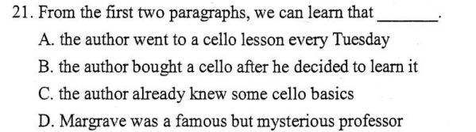
Passage A
主题语境
人与自我
完善自我
语篇类型
记叙文
话题
细节理解题
para. 2
…Then he entered my name in his book: 10 am, Tuesday. Tuesday followed Tuesday, and soon it was spring.
译：然后他把我的名字填到了他的本子里：周二上午10点。周二复周二，冬去又春来。
细节理解题*解题指导
类型 | 一一对应型 | 语意转换型 | 是非判断型 | 事件排序型
技巧方法 | 题干定位法：关键词定位信息 | 同义表达法：带着问题扫读；定位信息；对比语意，确定答案 | 1. 对号入座法：关键词定位信息 2. 排除法： 仔细比对选项和原文异同作出判断 | 首尾定位法：先找出第一个事件和最后一个事件，缩小选择范围

Slide 6
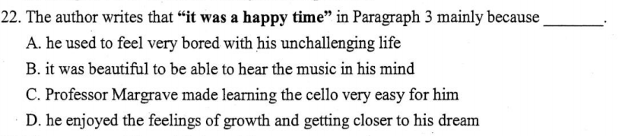
Passage A
主题语境
人与自我
完善自我
语篇类型
记叙文
话题
细节理解题
para. 3
Thus began my voyage out of ignorance and into the dream.… I was again becoming something new, and no longer trapped as the same person.
译：我的成长之旅开始，我走出了无知，踏入了梦想。我不再陷于原来的自己，我再一次体验到了新的东西。
细节理解题*解题指导
类型 | 一一对应型 | 语意转换型 | 是非判断型 | 事件排序型
技巧方法 | 题干定位法：关键词定位信息 | 同义表达法：带着问题扫读；定位信息；对比语意，确定答案 | 1. 对号入座法：关键词定位信息 2. 排除法： 仔细比对选项和原文异同作出判断 | 首尾定位法：先找出第一个事件和最后一个事件，缩小选择范围

Slide 7
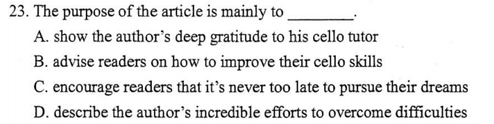
Passage A
主题语境
人与自我
完善自我
语篇类型
记叙文
话题
推理判断题
纵观全文
para.1: Six years ago at the age of 35, I suddenly decided I wanted to learn the cello.
para.3：Thus began my voyage out of ignorance and into the dream.
para.4: As years slipped by, my daughter grew up,… My goal was…As good as I wanted to be, I am as good as I'm going to get.
作者旨在通过自己35岁开始追逐音乐梦想这一经历告诉读者：追梦——任何时候都不晚。
推理判断题*解题指导
类型 | 设题方式
细节推断类 | 1. The author/writer indicates/suggests/implies that____. 2. It can be inferred/concluded from the passage that______.
文章来源/读者对象类 | 1. The passage would most likely be found in_______. 2. The passage is written for________.
写作意图类 | 1. What is the main purpose of the author in writing this passage? 2. The writer writes the last paragraph in order to ________.
态度倾向类 | 1. The attitude of the author towards…is________. 2. What does the author think about…？

Slide 8

Passage A
主题语境
人与自我
完善自我
语篇类型
记叙文
话题
佳句赏析
Straight away I rented an instrument and appeared before Wendell Margrave, professor of musical instruction.
  我立马租了个乐曲，找到音乐指导教授Wendell Margrave。
Riding home on the bus one snowy night and learning the score of Mozart's C-Major Quintet, I felt the page burst into music in my hands.
  雪天坐巴士回家也不忘学习莫扎特的C大调五重奏，突然曲子就能自然从我的指尖流出了。
As the years slipped by, my daughter grew up, playing the piano well.
  岁月悄然而逝，我女儿也长大了，弹得一手好钢琴。
I also wanted to perform in public with and for my peers, and to be secretly envied.
  我也希望能在公共场合和我的同龄人一起，为他们演奏，然后被人偷偷地羡慕嫉妒。
1. straight away 副词前置
2. appear 这个动词用得十分传神
3. Wendell Margrave, professor of musical instruction同位语
1. Riding…and learning…非谓语作状语
2. burst into… “突然…”
动词短语画面感强
1. slip by “时间偷偷溜走”，十分形象
2. playing… 非谓语作状语
to be secretly envied “偷偷被人羡慕”
“secretly” 这个副词用得很妙

Slide 9
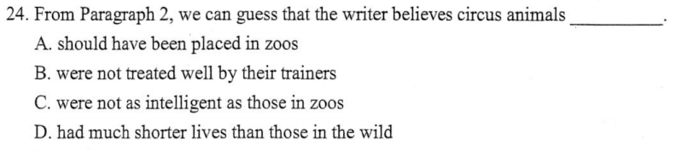
Passage B
主题语境
人与自然
善待动物
语篇类型
议论文
话题
细节理解题
para. 2
I knew that every trick a circus animal did was unnatural, achieved through strict training and quite possibly cruelty.
译：我得知马戏团动物表演的每个杂技都是非自然习得，而是通过严格的训练甚至是虐待换来的。
细节理解题*解题指导
类型 | 一一对应型 | 语意转换型 | 是非判断型 | 事件排序型
技巧方法 | 题干定位法：关键词定位信息 | 同义表达法：带着问题扫读；定位信息；对比语意，确定答案 | 1. 对号入座法：关键词定位信息 2. 排除法： 仔细比对选项和原文异同作出判断 | 首尾定位法：先找出第一个事件和最后一个事件，缩小选择范围

Slide 10
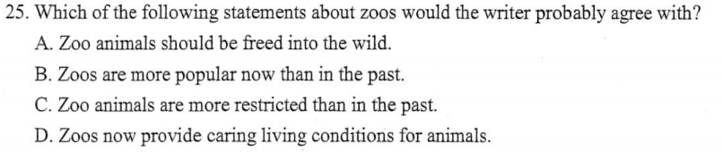
Passage B
主题语境
人与自然
善待动物
语篇类型
议论文
话题
推理判断题
para.8
Consequently, today, most zoo animals are born and raised in zoos, live in large, comfortable enclosures and are cared for by well-trained, knowledgeable and caring zoo employees.
译：因此，现在大部分动物园里的动物生在动物园，长在动物园，住在宽敞舒适的围场里，照顾他们的是那些受过良好训练、知识丰富体贴周到的动物园员工。
推理判断题*解题指导
技巧 | 解题方法
语篇类型 | 1. 写作目的：故事类——分享经历；广告类——说服/告知读者； 科普/新闻报道/文化社会类——告知读者 2. 主题句/核心句：直接/间接表明作者观点态度
用词风格 | 捕捉表达/暗示情感态度的词句，洞察作者思想倾向。 表示支持：positive/supporting/praising/optimistic/approving 表示中立：neutral(中立的)/objective(客观的) 表示反对：critical/negative/concerned(担忧的)/opposed(反对的)/ disapproving(不支持的)
写作思路 | 揣摩作者的谋篇布局，宏观上把握文章的结构框架；分析作者行文时的修辞手段：对比、举例、下定义等。梳理写作思路，明晰写作手法，合理推断。
事实细节 | 准确定位信息，以文解文；判断有据，推论有理，忠实原文。

Slide 11

Passage B
主题语境
人与自然
善待动物
语篇类型
议论文
话题
主旨大意题
纵观全文
para.1-3:
By contrast with circus animals, introduction to the topic of the passage: animals in zoos.
para.4-5：
The reasons why people oppose zoos.
para.6-8:
The improvements the modern zoos have made.
作者通过马戏团里被迫表演的动物引入动物园里的动物。欲破先立，指出动物园的动物缺乏自由，继而话锋一转，指出现代动物园各方面都已有所提升。
主旨大意题*解题指导
类型 | 段落大意 | 文章大意 | 标题归纳
技巧方法 | 主题句往往比较简洁，并具有鲜明的概括性，段落中的其他句子均用来解释、支撑或扩展主题句。 段落主题句一般出现在段落开头；有时也出现在段尾/段中；若无主题句，可结合文中事实、细节、观点进行分析、推断和归纳。 | 1. 辨认主题句。主题句具有简洁性和概括性，文章的中心思想往往是每段主题句的综合。 2. 综合分析、推断和归纳。针对没有主题句的情况，结合文本解构、作者写作意图综合判断。 | 标题特点： 1. 简约性——多为短语 2. 概括性——不以偏概全，不断章取义 3. 醒目性——突显主旨，吸引眼球，悦人耳目 [标题可以是单词/短语/句子；可能出自首尾段中观点句/哲理句]

Slide 12
Passage B
人与自然
善待动物
语篇类型
议论文
话题
衔接表达
Happily, circuses using wild animals are now almost extinct, and zoos have definitely evolved.
  幸运的是，利用野生动物的马戏团近乎绝迹，动物园已逐步发展起来。
As a result, environmentalists and animal lovers often oppose zoos.
  因此，环保人士和动物爱好者常常反对动物园。
Generally speaking, zoo animals have a longer life.
  一般说来，动物园里的动物寿命相对长一点。
Not that such conditions are acceptable in modern zoos, due to the work of BIAZA, the British and Irish Association of Zoos and Aquariums.
  并不是说这些情况允许在现代动物园里发生，而是由于“英国与爱尔兰动物&水族馆协会”（BIAZA）的努力（住在动物园里也不算坏事）。
Consequently, today most animals are born and raised in zoos, live in large, comfortable enclosures and are cared for by well-trained, knowledgeable and caring zoo employees.…Meanwhile, why not visit your local zoo and decide for yourself?
  因此，现在大部分动物园里的动物生在动物园，长在动物园，住在宽敞舒适的围场里，照顾他们的是那些受过良好训练、知识丰富体贴周到的动物园员工。…而且你为啥不去当地的动物园自己看了再说呢？

Slide 13
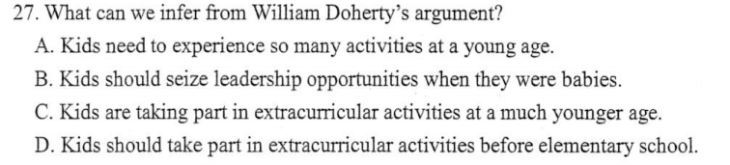
Passage C
主题语境
人与社会
教养过度
语篇类型
议论文
话题
推理判断题
para.3
“The experience we thought kids had to have before high school has moved down to junior high and now elementary,” said William Doherty,
…“Soon, we'll be talking about leadership opportunities for babies.”
译：“我们觉得孩子在上高中前必须有的体验已经提前到了初中、现在是小学阶段了。” William Doherty说。“很快，我们就会谈论襁褓中宝宝的领导力发展问题了。”
推理判断题*解题指导
技巧 | 解题方法
语篇类型 | 1. 写作目的：故事类——分享经历；广告类——说服/告知读者； 科普/新闻报道/文化社会类——告知读者 2. 主题句/核心句：直接/间接表明作者观点态度
用词风格 | 捕捉表达/暗示情感态度的词句，洞察作者思想倾向。 表示支持：positive/supporting/praising/optimistic/approving 表示中立：neutral(中立的)/objective(客观的) 表示反对：critical/negative/concerned(担忧的)/opposed(反对的)/ disapproving(不支持的)
写作思路 | 揣摩作者的谋篇布局，宏观上把握文章的结构框架；分析作者行文时的修辞手段：对比、举例、下定义等。梳理写作思路，明晰写作手法，合理推断。
事实细节 | 准确定位信息，以文解文；判断有据，推论有理，忠实原文。

Slide 14
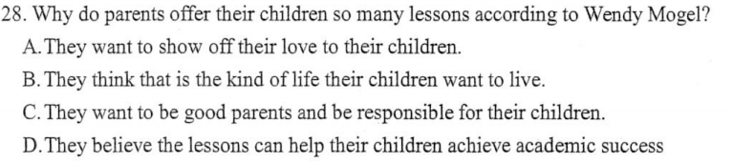
Passage C
主题语境
人与社会
教养过度
语篇类型
议论文
话题
事实细节题
para.4
Somehow, not offering our children every possible opportunity “feels like bad parenting”, said Wendy Mogel, a clinical psychologist.
译：不知怎么地，不给孩子提供一切可提供的机会让人感觉自己不是好父母。
细节理解题*解题指导
类型 | 一一对应型 | 语意转换型 | 是非判断型 | 事件排序型
技巧方法 | 题干定位法：关键词定位信息 | 同义表达法：带着问题扫读；定位信息；对比语意，确定答案 | 1. 对号入座法：关键词定位信息 2. 排除法： 仔细比对选项和原文异同作出判断 | 首尾定位法：先找出第一个事件和最后一个事件，缩小选择范围

Slide 15
Passage C
主题语境
人与社会
教养过度
语篇类型
议论文
话题
词义猜测题
para.6
“It's easy to take a look at the more successful kids and assume that all the activities are why they are more successful,”……But research doesn't bear that out. On a recent … said he and another economist could find no evidence that that sort of parental choices could be correlated at all with academic success.
译：我们很容易就认为成功的孩子是因为他们参加的各种活动。但是，并没有研究表明这一点。…他和另外一名经济学家认为没有证据表明这样的教育方式和孩子学业上的成功有关联。
词义猜测题*解题指导
类型 | “语境”猜词 | ”逻辑”猜词 | “指代”猜词 | “定义”/”复述”猜词
技巧方法 | 充分把握猜测词/短语/句子的前后信息 | 1. 同义关系：定语从句/同位语/同义词/ 信号词——be/mean/refer to/in other words/that is to say/namely(进一步解释说明); such as/for example/for instance(举例说明) 2. 转折/对比关系：while/but/however/on the contrary/on the other hand 3. 因果关系：as a result/consequently/ therefore/hence/thus | one/it/that/he/ him/she/her/ they/ them等代词指代上文提到的人/事物。 1. 代词与指代对象较远——认真查找 2. 代词指代不明显——对前文内容进行总结 | 1. “定义”：生词在前，定义/解释在后，由or/破折号引出 2. “复述”：复述和被复述部分常为同位语关系，由逗号/破折号/冒号/分号连接

Slide 16
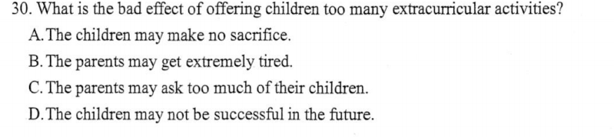
Passage C
主题语境
人与社会
教养过度
语篇类型
议论文
话题
事实细节题
para.5
But in an effort to give their children everything, some parents end up not just using up financial resources, but also their own emotional energy. “A lot of parents are exhausted by their over-parenting,”…“They make so many sacrifices and are so stressed out by driving around so much that …”
注：“耗尽财力精力”、“精疲力尽”等信息都在说明父母亲因为“过度教养”而身心俱疲。
细节理解题*解题指导
类型 | 一一对应型 | 语意转换型 | 是非判断型 | 事件排序型
技巧方法 | 题干定位法：关键词定位信息 | 同义表达法：带着问题扫读；定位信息；对比语意，确定答案 | 1. 对号入座法：关键词定位信息 2. 排除法： 仔细比对选项和原文异同作出判断 | 首尾定位法：先找出第一个事件和最后一个事件，缩小选择范围

Slide 17
Passage C
主题语境
人与社会
教养过度
语篇类型
议论文
话题
长难句分析
“The experiences [(we thought) kids had to have before high school] has moved down to junior high school and now elementary,” said William Doherty, a professor of family studies and director of the marriage and family therapy program at the University of Minnesota.
  “我们觉得孩子在上高中前必须有的体验已经提前到了初中、现在是小学阶段了。” William Doherty如是说。他是明尼苏达大学家庭研究方面的教授和婚姻家庭疗法项目的负责人。
They make so many sacrifices and are so stressed out by driving around so much that they explode at kids for changing the radio station.
  他们作出了如此多的牺牲，四处开车（送孩子参加活动）精疲力尽，以致于他们最后对着换收音机频道的孩子大发雷霆。
1. we thought 插入语，缓和语气
2. (we thought) kids had to have before high school 省略关系代词that/which的定语从句,修饰先行词“the experiences”
3. William Doherty, a professor of family studies and director of the marriage and family therapy program at the University of Minnesota
同位语关系
so… that… “如此地…，以致于…”
make so many sacrifices，are so stressed out by driving around so much两个短语共用一个that引导的结果状语

Slide 18
02
七选五

Slide 19
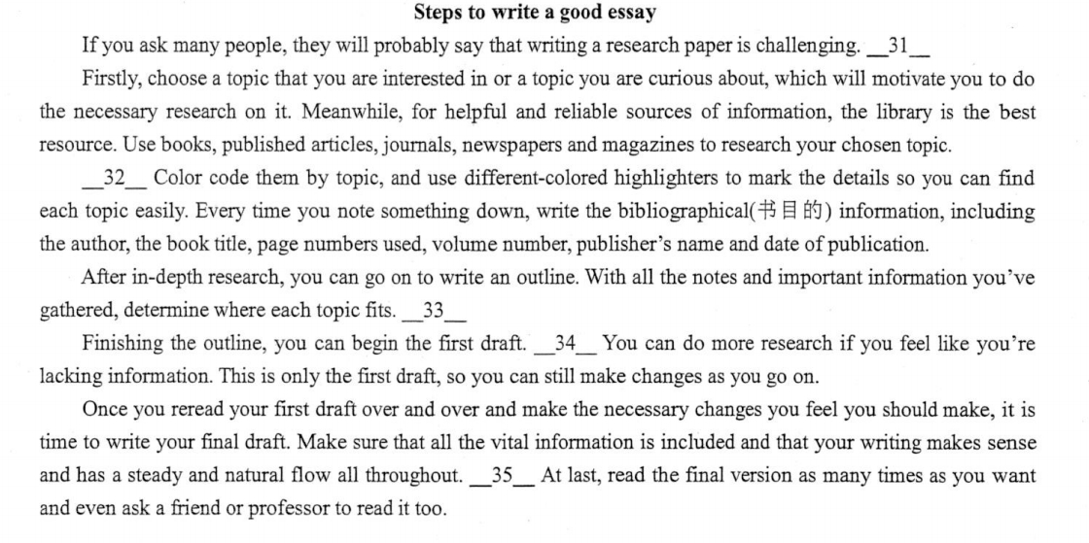
七选五
主题语境
人与自我
写作论文
语篇类型
说明文
话题
七选五*技法点拨
类型 | 规律
1. 主旨概括型： 篇章主旨/段落主旨 2. 行文逻辑型： 承接关系(so/therefore/thus/ hence/accordingly/consequently/as a result)/并列关系(firstly, secondly, thirdly…/for on thing, for another)/转折关系(however/nonetheless)/but/by contrast层递关系(also/further/not only, but also) | 1. 段落主题句的设空常在段首 2. 结论概括句的设空通常在段尾 3. 过渡句的设空通常在句/段间
31. 篇章主旨概括型
32. 段落主旨概括型
33. 行文逻辑型
34. 行文逻辑型
35. 行文逻辑型

Slide 20
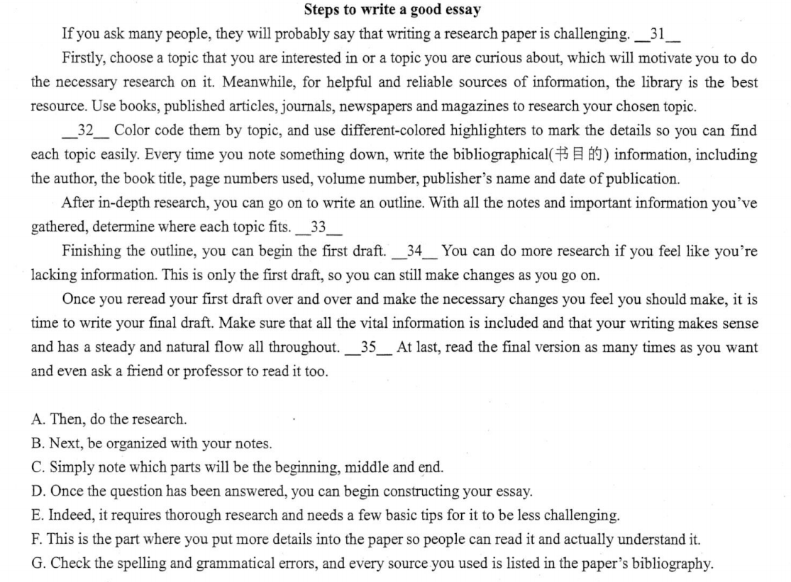
七选五
主题语境
人与自我
写作论文
语篇类型
说明文
话题
试题分析
【文章大意】
本文是一篇说明文，介绍了论文的写作过程。
31. E 考查篇章主旨句。根据上文challenging这个词，以及下文内容，可知本文讲的是basic tips for research.
32. B 考查段落主旨句。观察全文结构，firstly, …after…，finishing…, once …，可知本段首句应该是整个写作过程中的第二步；根据空后“color code, mark…, note…”可知,本段讲的是如何系统地做笔记。
33. C 考查上下文的语境理解。根据前文“you can go on to write an outline(写提纲)”、“determine where each topic fits(决定每个话题的位置)”可知，此空应该是：决定论文的框架结构—— “note which parts will be the beginning, middle and end.”
34. F 考查上下文的语境理解。根据前文“finishing the outline, you can begin the first draft(写初稿)”。F选项中“This”指代的就是写初稿环节。
35. G 考查上下文的语境理解。根据本段段首句：…it is time to write your final draft(写终稿)，再观察空前相似结构”make sure…“空后”read the final version“,可知G选项符合逻辑和结构。

Slide 21
03
完形填空

Slide 22


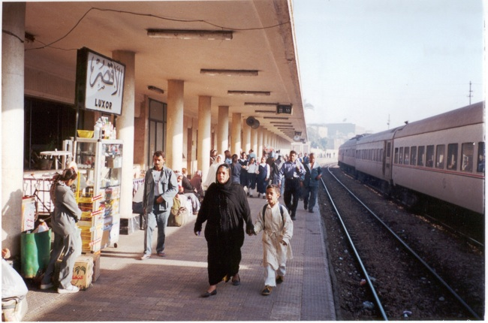
完形填空
主题语境
人与自我
感悟旅途
语篇类型
记叙文
话题
完形填空*技法点拨
考点类型 | 设空特点
1. 语境词汇型：词汇是完形填空最大考点，主要突显对实词词义的考查，如名词、动词、形容词、副词等，而且设置的四个选项常常是同一词性。 2. 习惯搭配型：在分析语境、理清空白处含义的基础上，利用短语搭配的分析快速准确推断出未知信息。 3. 行文逻辑型：树立语篇概念，抓住文章主旨，理清结构布局，明辨句间/段落间关系，利用句与句/句群与句群之间的逻辑关系解题。 4. 语法结构型：单纯考语法知识的题很少，往往结合语篇理解考查。 | 1. 完整性：虽然挖去词/短语，中断了信息链，形成间隔性语义空白，但仍不失为一篇完整的文章。 2. 实词性：完形填空的选项以实词为主，虚词为辅。功能性空格——要求填入连词/介词/冠词；语义空格——要求填入名词/动词/形容词/副词等实义词。 3. 同类性：四个选项基本上属于同一词性/词形。 4. 语境性：根据上下文内容。 5. 推理性：根据上下文提供的信息进行语言逻辑的推理。 6. 常识性：借助常识/背景知识解决，具有边缘学科知识和跨文化思维意识。
【文章大意】
作者去埃及开罗旅游，遇到两个乞讨的孩子。虽然旅游预算吃紧，但作者仍慷慨解囊，给孩子们买了汉堡和巧克力曲奇饼。他们感激不尽，不断地为作者祈祷，却不愿过多接受馈赠。作者由此感悟：物质世界的满足并不能弥补精神世界的匮乏，同情心是通往真善美的钥匙。

Slide 23
完形填空
主题语境
人与自我
感悟旅途
语篇类型
记叙文
话题
词汇聚焦
jam
vt. to fill sth with a large number of people or things so that it is unable to function as it should 挤满；塞紧 【SYN】 block
  Viewers jammed the switchboard with complaints.
  打电话投诉的观众使总机应接不暇。
  For hours I had been travelling up the Nile Valley, from Luxor to Cairo, on a train jammed with Egypt's working power.
  我坐了几个小时的火车沿着尼罗河谷从卢克索到了开罗，车上挤满了埃及的劳动人民。

Slide 24
完形填空
主题语境
人与自我
感悟旅途
语篇类型
记叙文
话题
词汇聚焦
drop
vt. to stop so that sb can get out of a car, etc.; to deliver sth on the way to somewhere else 中途卸客；中途卸货
  Can you drop me near the bank?
  你可以让我在银行附近下车吗？
  You left your jacket, but I can drop it off on my way to work tomorrow.
  你忘了拿你的短上衣，不过我可以在明天上班的路上顺便捎给你。
  The taxi dropped me off across the street from Hardee's.
  我打的在“哈迪斯”餐厅对街下车。

Slide 25
完形填空
主题语境
人与自我
感悟旅途
语篇类型
记叙文
话题
词汇聚焦
pounce
vi. to move suddenly forwards in order to attack or catch sb/sth 猛扑；突袭
  The muggers pounced on her as she got out of the car.
  她一下汽车，劫匪便向她扑上去。
  Rooney pounced on the loose ball and scored.
  鲁尼对准无人控制的球就是一脚，破门得分。
  Just as I was about to open open the restaurant door, two street boys pounced on me with cries for food.
  我正准备打开餐厅大门，街头的两个男孩朝我扑过来，嚷着要吃的。

Slide 26
完形填空
主题语境
人与自我
感悟旅途
语篇类型
记叙文
话题
词汇聚焦
tight
adj. difficult to manage with because there is not enough
紧的；拮据的；不宽裕的
  We have a very tight budget.
  我们的预算很紧。
  The president has a tight schedule today.
  总统今天的日程排满了。

Slide 27
完形填空
主题语境
人与自我
感悟旅途
语篇类型
记叙文
话题
词汇聚焦
skip
vt. to not do sth that you usually do or should do
不做（应做的事等）；不参加
  I often skip breakfast altogether.
  我常常干脆不吃早饭。
  She decided to skip class that afternoon.
  她决定那天下午逃课。

Slide 28
完形填空
主题语境
人与自我
感悟旅途
语篇类型
记叙文
话题
词汇聚焦
identify with sb.
phr. v. to feel that you can understand and share the feelings of sb else
与某人产生共鸣；谅解；同情 【SYN】 sympathize
  I didn't enjoy the book because I couldn't identify with any of the main characters.
  我不喜欢这本书，因为我无法与其中的任何主要角色产生共鸣。
  Since I was travelling on a tight budget and even skipping meals on occasion, part of me identified with the children's hunger.
  这次旅行我预算紧张，有时还不吃早饭，因而我还是基本能理解这两个孩子遭受的那种挨饿的感觉。

Slide 29
完形填空
主题语境
人与自我
感悟旅途
语篇类型
记叙文
话题
词汇聚焦
bring sb↔up
phr. v. [often passive] to care for a child, teaching him or her how to behave, etc. 抚养；养育；教养【 SYN】 raise
  She brought up five children.
  她抚育了五个孩子。
  He was brought up by his aunt.
  他是由姨妈带大的。
  a well/badly brought up child
  有教养／缺乏教养的孩子

Slide 30
完形填空
主题语境
人与自我
感悟旅途
语篇类型
记叙文
话题
词汇聚焦
account for…
phr. v.
1）to be the explanation or cause of sth 是…的说明（或原因）
【SYN】 explain
  The poor weather may have accounted for the small crowd.
  天气不好可能是人来得少的原因。
2）to give an explanation of sth 解释；说明 【SYN】 explain
  How do you account for the show's success?
  你认为这次演出为何成功？
3）to be a particular amount or part of sth （数量上、比例上）占
  The Japanese market accounts for 35% of the company's revenue.
  日本市场占该公司收入的 35%。

Slide 31
完形填空
主题语境
人与社会
感悟旅途
语篇类型
记叙文
话题
词汇聚焦
resist
v. (usually in negative sentences 通常用于否定句) to stop yourself from having sth you like or doing sth you very much want to do 忍住；抵挡；抗拒
  I finished the cake. I couldn't resist it.
  我忍不住把整块蛋糕都吃了。
  I found the temptation to miss the class too hard to resist.
  我抵挡不住逃课的诱惑。
  He couldn't resist showing off his new car.
  他忍不住炫耀起了他的新车。

Slide 32
完形填空
主题语境
人与自我
感悟旅途
语篇类型
记叙文
话题
词汇聚焦
overcome
vt. to succeed in dealing with or controlling a problem that has been preventing you from achieving sth 克服；解决
  She overcame injury to win the Olympic gold medal.
  她战胜了伤痛，赢得了奥运会金牌。
  Overcoming my remaining stinginess, I bought them one of Hardee's delicious, big chocolate chip cookies.
  战胜了我内心残留的一丝小气，我给他俩买了“哈迪斯”餐厅一款美味的大巧克力曲奇饼。

Slide 33
完形填空
主题语境
人与自我
感悟旅途
语篇类型
记叙文
话题
词汇聚焦
shower
vt. to give sb a lot of sth 大量地给
  He showered her with gifts.
  他送给她许多礼物。
  He showered gifts on her.
  他送给她许多礼物。
  I brought the food out, and as they took the burgers, they showered me with 30 seconds with nonstop blessings.
  我拿出了吃的，当他们接过汉堡，他们足足为我祈祷了30秒。

Slide 34
完形填空
主题语境
人与自我
感悟旅途
语篇类型
记叙文
话题
词汇聚焦
reach
v. to stretch your hand towards sth in order to touch it, pick it up, etc. 伸；伸手
  She reached inside her bag for a pen.
  她把手伸到包里掏钢笔。
  He reached out his hand to touch her.
  他伸出手去摸她。
  After they finished, I reached into the bag and pulled out the cookie, extending it for them to take.
  他们吃完后，我把手伸进包里取出了饼干，递过去让他们接着。

Slide 35
完形填空
主题语境
人与自我
感悟旅途
语篇类型
记叙文
话题
词汇聚焦
put sth↔aside
phr.v.
1）to ignore or forget sth, usually a feeling or difference of opinion
忽视；不理睬；忘记【 SYN】 disregard
  They decided to put aside their differences.
  他们决定搁置双方的分歧。
2）to save sth or keep it available to use 储存；保留
  We put some money aside every month for our retirement.
  我们每月都存一些钱供退休后使用。
  I put aside half an hour every day to write my diary.
  我每天留出半个小时写日记。

Slide 36
完形填空
主题语境
人与自我
感悟旅途
语篇类型
记叙文
话题
词汇聚焦
fall
vi. to pass into a particular state; to begin to be sth
进入（某状态）；开始变成（某事物）
  He had fallen asleep on the sofa.
  他在沙发上睡着了。
  The room had fallen silent.
  整个房间都变得静悄悄的。
  She fell ill soon after and did not recover.
  不久后她就病倒了，而且未能痊愈。
  I had fallen into conversation with a man on the train.
  在火车上我和一个男人攀谈起来。

Slide 37
完形填空
主题语境
人与自我
感悟旅途
语篇类型
记叙文
话题
词汇聚焦
declare
vt. to state sth firmly and clearly 表明；宣称；断言
  'I'll do it!' Tom declared.
  “让我来！” 汤姆果断地说。
  He declared that he was in love with her.
  他声称他已爱上她。
  She declared herself extremely hurt by his lack of support.
  她说自己非常伤心，因为没有得到他的支持。
  Both the boys fell silent, and then tears welled up in their eyes as they declared this was too much.
  两个男孩突然沉默了，眼泪涌入眼眶，斩钉截铁地说给得太多了。

Slide 38
完形填空
主题语境
人与自我
感悟旅途
语篇类型
记叙文
话题
词汇聚焦
insist
v. to say firmly that sth is true, especially when other people do not believe you 坚持说；固执己见
  He insisted on his innocence.
  他坚持说他是无辜的。
  He insisted (that) he was innocent.
  他坚持说他是无辜的。
  'It's true,' she insisted.
  “那是真的。” 她坚持道。

Slide 39
完形填空
主题语境
人与自我
感悟旅途
语篇类型
记叙文
话题
词汇聚焦
look into one's eyes
【SYN】 gaze at one's eyes/stare at one's eyes 直视某人；看着某人的眼睛
  I knelt down beside them, and looked into their eyes , amazed at what was before me: two destitute boys asked only for what they needed, unwilling to take a crumb more.
  我跪在他们边上，直视着他们，惊讶于眼前的一切：这两个一无所有的男孩只要求他们生存所需那一点，哪怕一点点都不愿意多拿。

Slide 40
完形填空
主题语境
人与自我
感悟旅途
语篇类型
记叙文
话题
词汇聚焦
watch out
(informal) used to warn sb about sth dangerous 小心；留神；注意
  Watch out! There's a car coming!
  小心！汽车来了！
  The cashiers were asked to watch out for forged banknotes.
  要求出纳员注意伪钞。

Slide 41
完形填空
主题语境
人与自我
感悟旅途
语篇类型
记叙文
话题
词汇聚焦
appeal to…
phr.v.
1）to attract or interest sb 有吸引力；有感染力；引起兴趣
  The design has to appeal to all ages and social groups.
  设计得要雅俗共赏，老幼皆宜。
2) to make a serious and urgent request 呼吁；吁请；恳求
  Community leaders appealed for calm (= urged people to remain calm).
  社区领导们呼吁保持冷静。
  Organizers appealed to the crowd not to panic.
  组织者呼吁人群不要惊慌。

Slide 42
完形填空
主题语境
人与自我
感悟旅途
语篇类型
记叙文
话题
词汇聚焦
glare
vi. to look at sb/sth in an angry way 怒目而视 【SYN】 glower
  He didn't shout, he just glared at me silently.
  他没有喊叫，只是默默地怒视着我。
  Don’t glare at me like that,you deserved the scolding.
  不要那么瞪着我,你本该受到训斥。

Slide 43
完形填空
主题语境
人与自我
感悟旅途
语篇类型
记叙文
话题
词汇聚焦
attempt
n. an act of trying to do sth, especially sth difficult, often with no success
企图；试图；尝试
  I passed my driving test at the first attempt.
  我考汽车驾驶执照时一次就通过了。
  Two factories were closed in an attempt to cut costs.
  为削减费用，关闭了两家工厂。
  The couple made an unsuccessful attempt at a compromise.
  这对夫妇试图和解但未成功。
  On the seventh attempt, after a long and silent pause, they held out their hands and took the cookie.
  我第七次尝试(给饼干)，长长的静默之后，他们伸出了手接过了饼干。

Slide 44
完形填空
主题语境
人与自我
感悟旅途
语篇类型
记叙文
话题
词汇聚焦
attempt
n. an act of trying to do sth, especially sth difficult, often with no success
企图；试图；尝试
  I passed my driving test at the first attempt.
  我考汽车驾驶执照时一次就通过了。
  Two factories were closed in an attempt to cut costs.
  为削减费用，关闭了两家工厂。
  The couple made an unsuccessful attempt at a compromise.
  这对夫妇试图和解但未成功。
  On the seventh attempt, after a long and silent pause, they held out their hands and took the cookie.
  我第七次尝试(给饼干)，长长的静默之后，他们伸出了手接过了饼干。

Slide 45
完形填空
主题语境
人与自我
感悟旅途
语篇类型
记叙文
话题
词汇聚焦
trial
n. the process of testing the ability, quality or performance of sb/sth, especially before you make a final decision about them
（对能力、质量、性能等的）试验，试用
  The new drug is undergoing clinical trials.
  这种新药正在进行临床试验。
  She agreed to employ me for a trial period.
  她同意试用我一段时间。
  We had the machine on trial for a week.
  这台机器我们已经试用了一个星期。
  a trial of strength (= a contest to see who is stronger)
  实力的较量

Slide 46
完形填空
主题语境
人与自我
感悟旅途
语篇类型
记叙文
话题
词汇聚焦
request
n.
1) the action of asking for sth formally and politely （正式或礼貌的）要求,请求
  They made a request for further aid.
  他们要求再给一些援助。
  He was there at the request of his manager/at his manager's request (= because his manager had asked him to go).
  他按照经理的要求到了那里。
2) a thing that you formally ask for 要求的事
  My request was granted.
  a radio request programme (= a programme of music, songs, etc. that people have asked for)
  电台点播节目

Slide 47
完形填空
主题语境
人与自我
感悟旅途
语篇类型
记叙文
话题
词汇聚焦
wonder
n. something that fills you with surprise and admiration
奇迹；奇观；奇事；奇妙之处【 SYN】 marvel
  the Seven Wonders of the World (= the seven most impressive structures of the ancient world)
  世界七大奇观
  the wonders of modern technology
  现代技术的奇迹
  That's the wonder of poetry—you're always discovering something new.
  这就是诗的奇妙之处，你总有新的发现。

Slide 48
04
短文填空

Slide 49
短文填空
主题语境
人与自我
极限攀岩
语篇类型
论说文
话题
短文填空*技法点拨
考点类型 | 规律点拨
1. 提示型： 使用括号内单词的正确形式填空。主要考查名词复数，谓语动词时态、语态和主谓一致，形容词和副词的比较级和最高级，人称代词、物主代词和人称代词；词性转换和构词法知识。 2. 无提示型： 主要考查冠词、介词、并列连词、各种从句的关系词/引导词、固定搭配和行文逻辑词汇。 | 1. 谓语动词：空格前已有主语，括号内是动词提示，空格需填谓语动词。结合语境作出时态和语态的判断，注意主谓一致。 2. 非谓语动词：句中已有谓语&无并列连词连接括号内提示动词，说明空格需填非谓语动词。 doing/done/to do作定语/状语； doing/to do可作名词 3. 词性转化：分析句子结构，明确要填的词在句子中充当的成分 4. 特殊句式：强调句/倒装句/感叹句/there be句型/ ”祈使句+and/or+陈述句”/“neither…nor…”/”either…or…”等 5. 并列连词：连接两个功能对等的单词/短语/句子，填and, or, but, while 等 6. 连接词：名词性从句/定语从句/状语从句

Slide 50
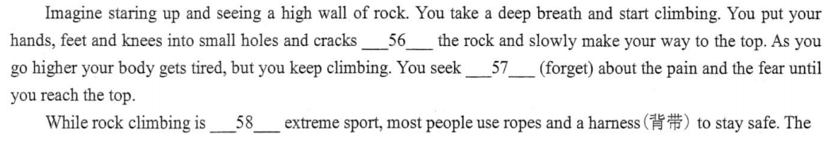
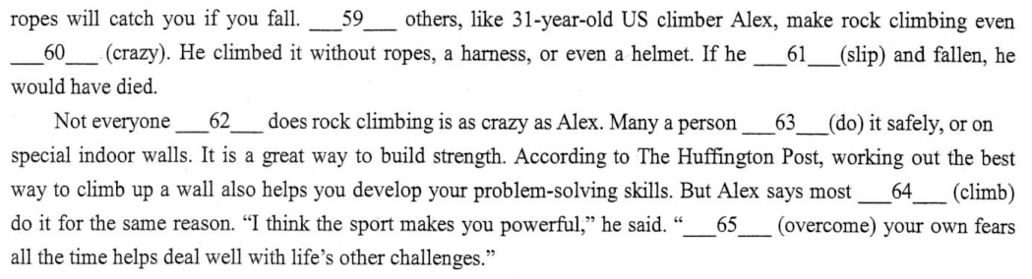
短文填空
主题语境
人与自我
极限攀岩
语篇类型
论说文
话题
试题解析
56. in 【无提示词：介词】
57. to forget
【有提示词：非谓语to do作宾语】
58. an 【无提示词：冠词】
59. But
【无提示词：表转折关系的连词】
60. crazier
【有提示词：形容词比较级】
61. had slipped
【有提示词：谓语动词——虚拟语气】
62. who
【无提示词：定语从句关系代词】
63. does
【有提示词：谓语动词——主谓一致】
64. climbers【有提示词：词性转换】
65. Overcoming
【有提示词：非谓语doing作主语】
【文章大意】
本文讲述了不同的人对待“攀岩”的看法和做法，多角度介绍了“攀岩”这项运动。

Slide 51
Good Luck!

